Slide 1
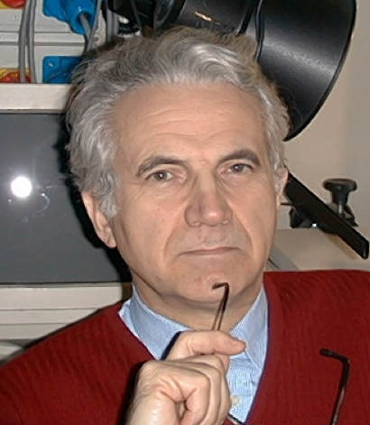
In Memory of Claudio Oleari
August 6th 1944 - January 23rd 2018

Slide 2
CV
Claudio Oleari became “Dottore in Fisica” in 1969 with full marks.
In 1981 he was qualified Associated Professor in Theoretical Physics.
He has been:
regular teacher in Parma University of Colorimetry and Biophysics;
teacher of “Colorimetry” in two postgraduate masters of the Torino Polytechnics and of Padua University;
invited Professor of “Ciencia y Tecnología del Color” in the “Escuela de doctorado en física y matemáticas” at the Granada University (Spain);
Emeritus Member of the Italian Society of Optics and Photonics (SIOF);
Senior Member of the Optical Society of America (OSA).

Slide 3
Early interest and passions
Car pilot
Documentary director

Slide 4

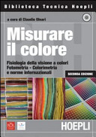
Claudio Oleari = Italian colorimetry
Italian colorimetry = Claudio Oleari

Slide 5
Memory Outline
Claudio and the origin of Gruppo del Colore (Alessandro)
A project with Claudio (Gabriele)
Working with Claudio (Manuel)

Slide 6
… Claudio’s words about the origins
La tradizione artistica italiana è unica e impressionante, eppure, nonostante tanta ricchezza, in Italia non esiste una diffusa cultura scientifica del colore. Esiste però una sensibilità al colore molto particolare. Nel paese della luce, pare che il colore debba essere negato: credo che l’italiano sia l’unico popolo al mondo a scegliere automobili dal colore acromatico; soffermiamoci ad osservare un parcheggio, dal bianco al nero tutti i colori sono presenti, ma tutti privi di tinta. Quando un’auto ha tinta, il colore è sempre desaturato, a bassissima croma. E così vale per gli abiti, per gli edifici, ... . Il colore è prerogativa dell’infanzia, dello sport e della pubblicità. Nessun italiano adulto oggi vestirebbe abiti con i colori squillanti e l’effetto cangiante delle vesti dei profeti della Cappella Sistina. Sia ben chiaro che ciò non significa mancanza di buon gusto e di eleganza. Forse, proprio grazie a questa negazione del colore, emergono altri aspetti, come la patina del tempo sui muri.
Le ombre e le luci si ammorbidiscono degradando le une nelle altre. Sensazioni impossibili quando il colore emerge, prevarica e appiattisce le figure su piani di colore. Il confronto con l’oltralpe è impressionante.
Tutto ciò non significa che il colore non sia importante. Il colore è l’elemento primo nella comunicazione e il giusto colore, oltre che ad avere valore estetico, è sinonimo di qualità, sia per le cose naturali sia per gli oggetti artificiali. Ed è a questo punto, che dovendo quantificare e riprodurre il colore, si richiede una conoscenza del colore, non una conoscenza artistica, ma scientifica e tecnica. I testi della tradizione italiana ci portano lontano nel tempo e sono prevalentemente rivolti all’arte. La scuola è assente. La ricerca colorimetrica pure. Ma la richiesta per una cultura del colore è forte e crescente. Così, nel 1995 venne attivato il Gruppo di lavoro in Colorimetria e Reflectoscopia della Società Italiana di Ottica e Fotonica (SIOF). Il riferimento e il modello fu il Colour Group inglese

Slide 7
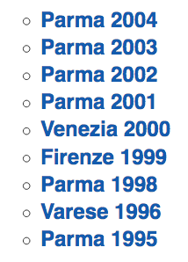
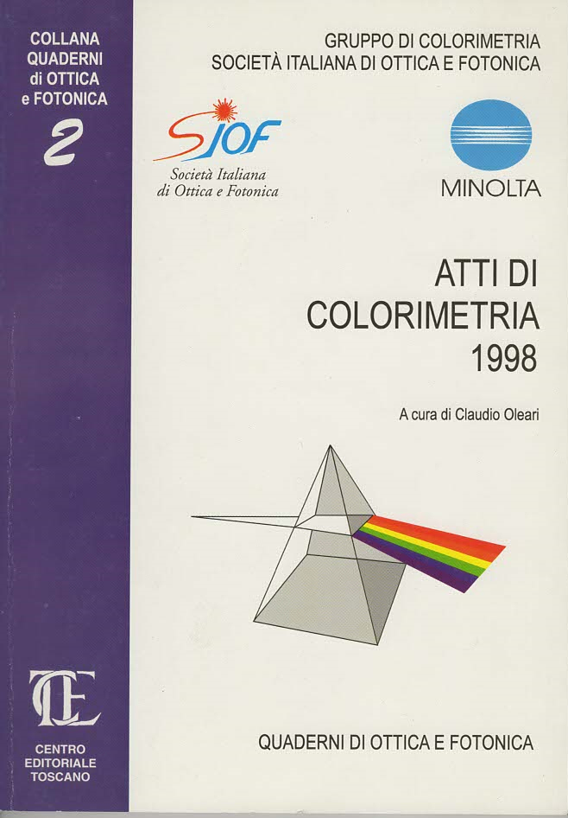
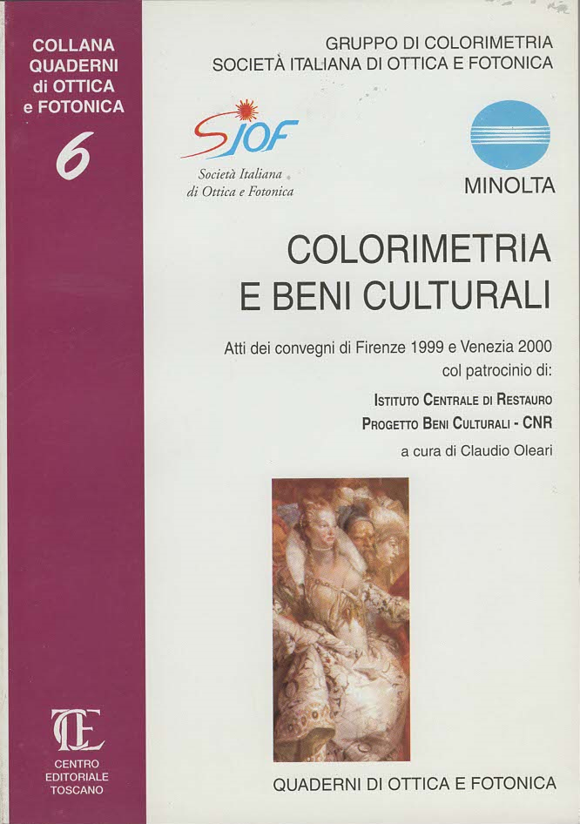
Before Gruppo del Colore
1995–2004 SIOF Working group in Colorimetry and Reflectoscopy
(Gruppo di lavoro in colorimetria e reflectoscopia)
IFAC

Slide 8
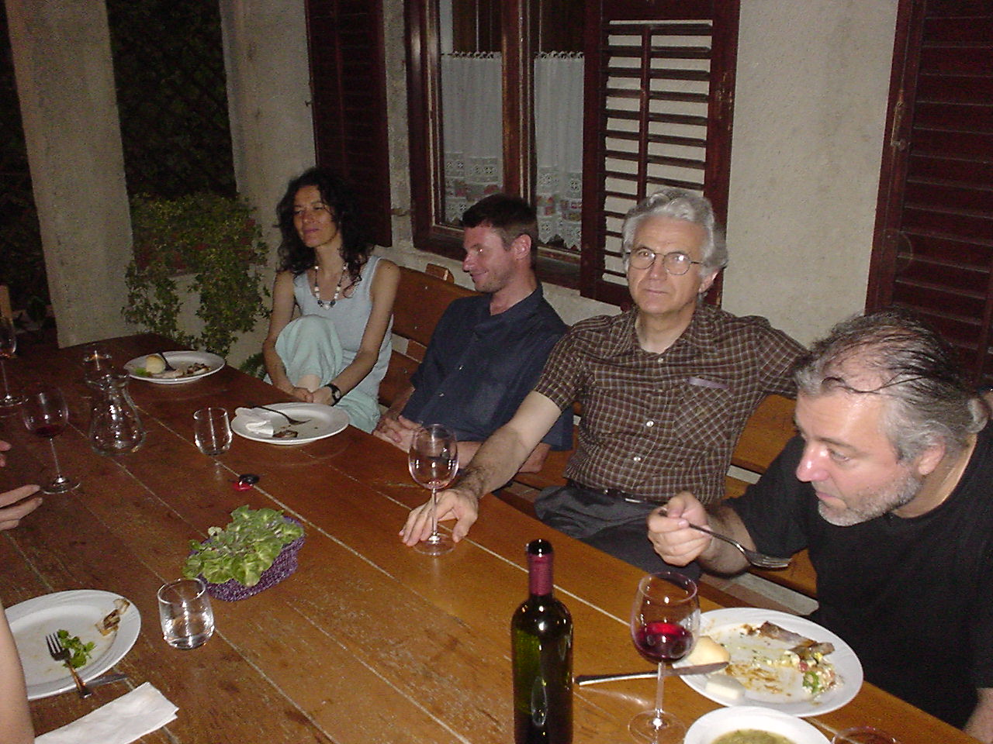
Congressino 2003

Slide 9
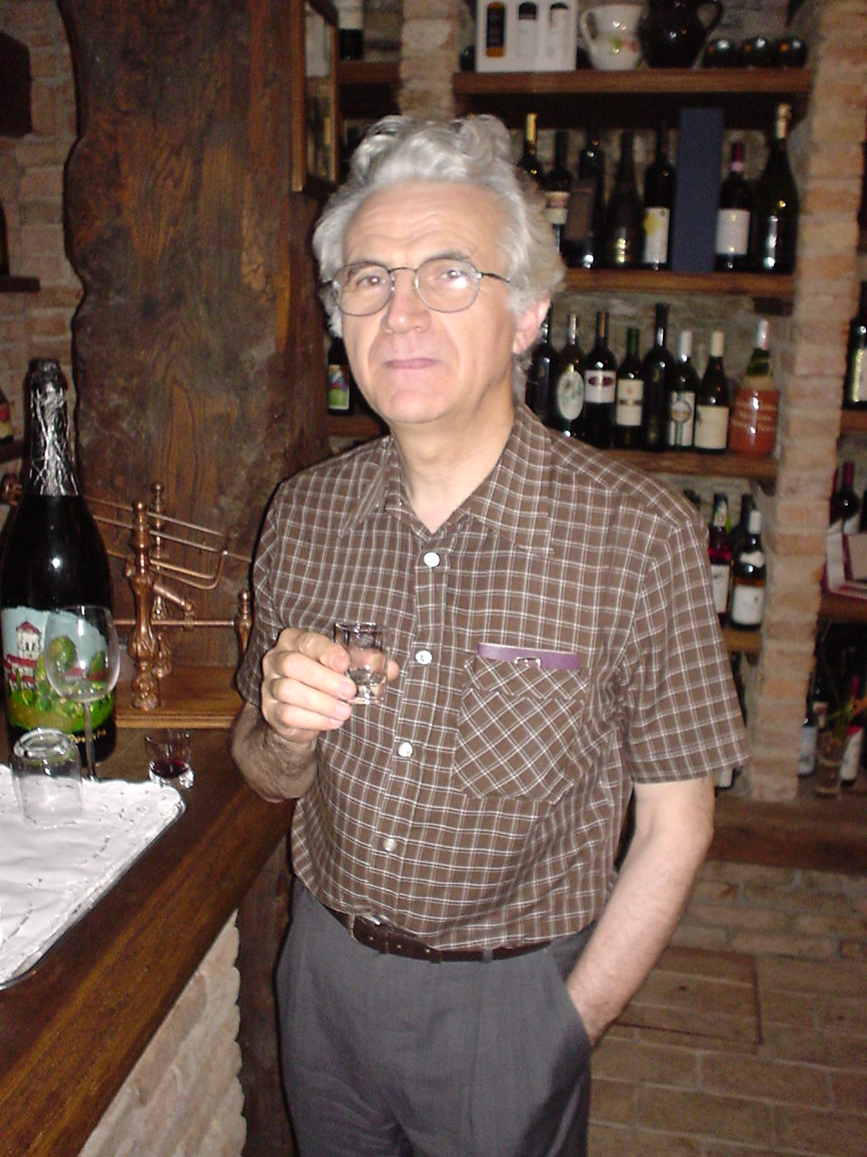
Congressino 2003

Slide 10
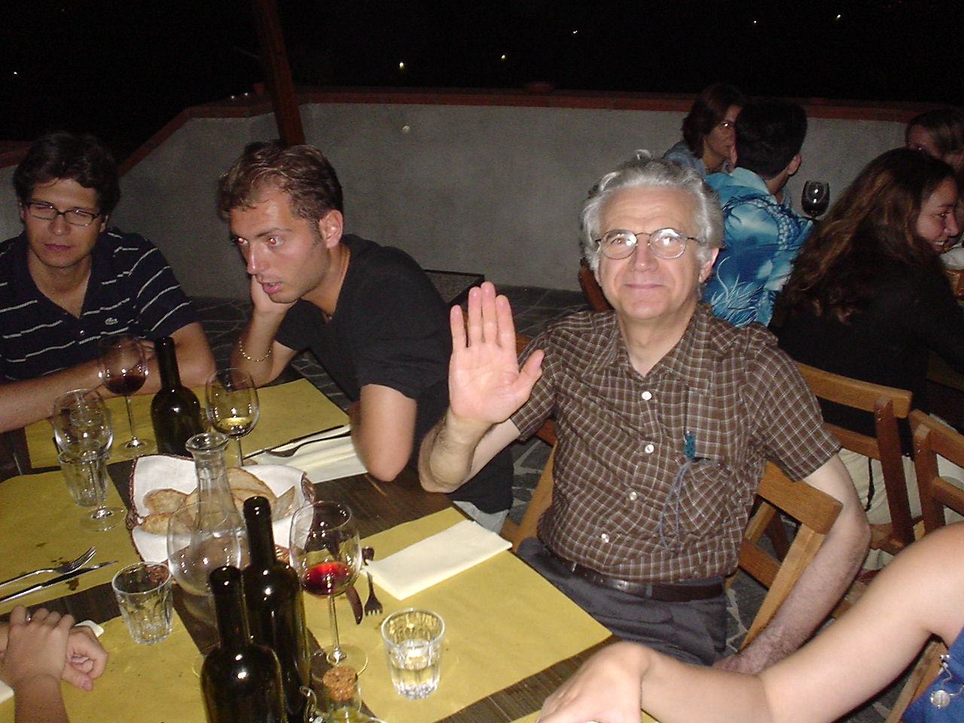
Congressino 2003

Slide 11
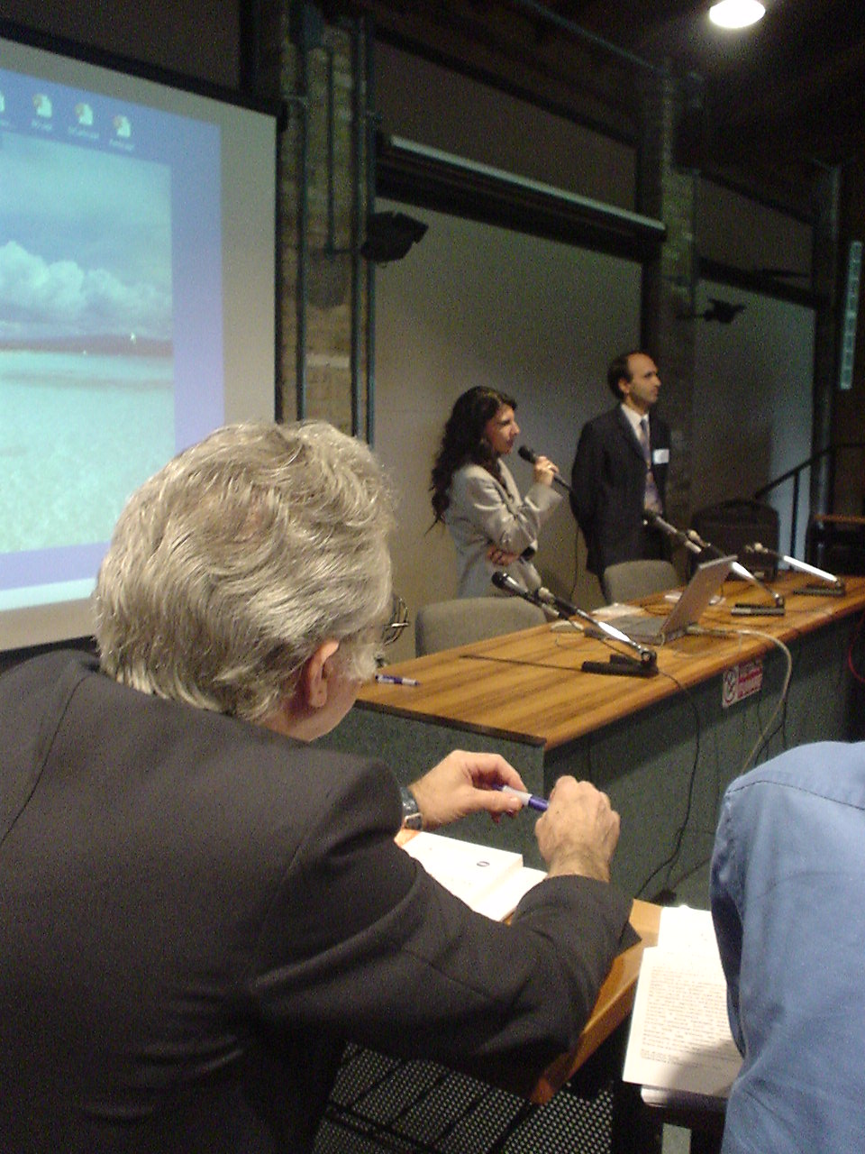
Parma 2003

Slide 12
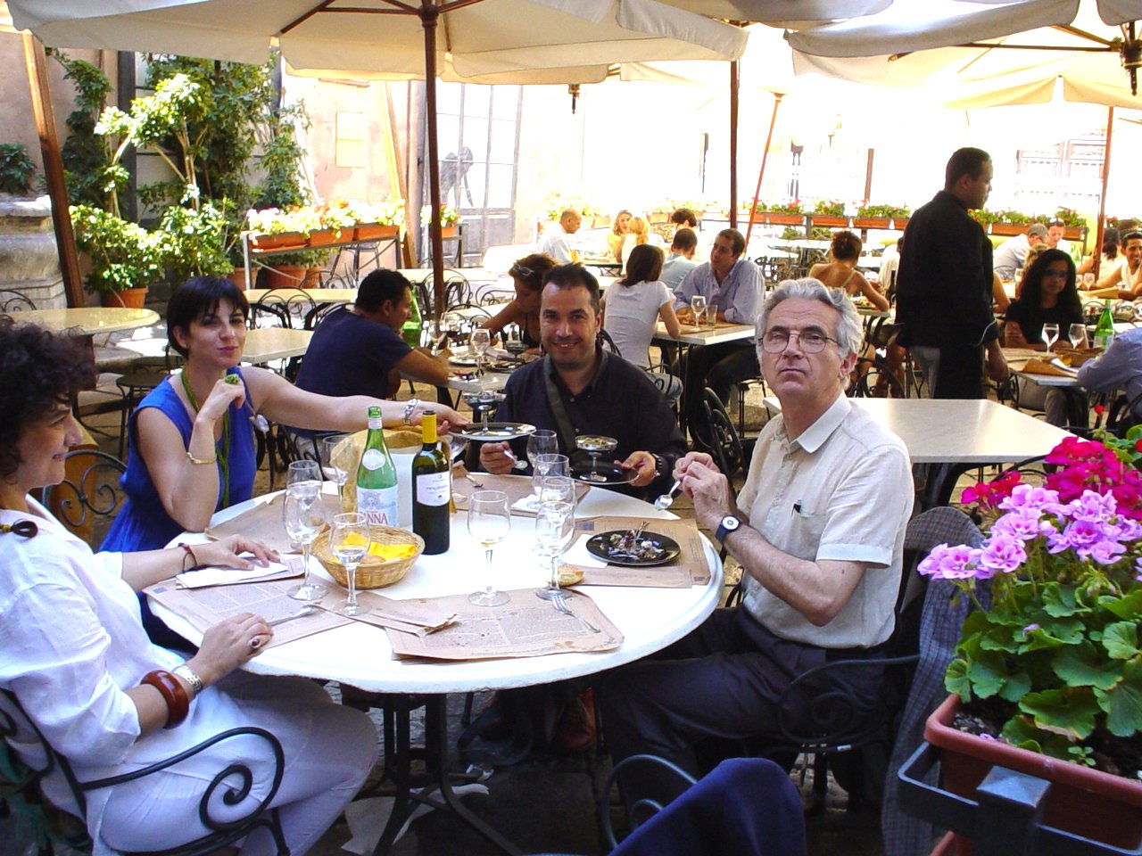
Palermo 2004

Slide 13
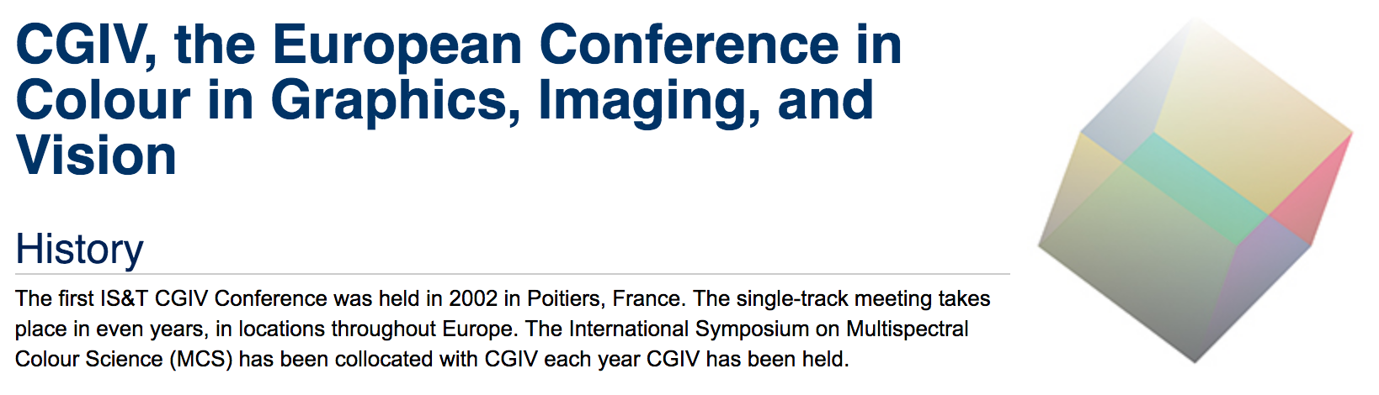
Aachen 2004

Slide 14
Me: Why Italy is missing ? Claudio: It’s a long story ….

Slide 15
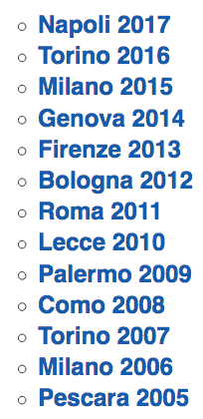
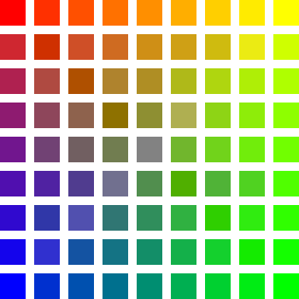
Gruppo del colore

Slide 16
Pescara 2005

Slide 17
Milano 2006

Slide 18
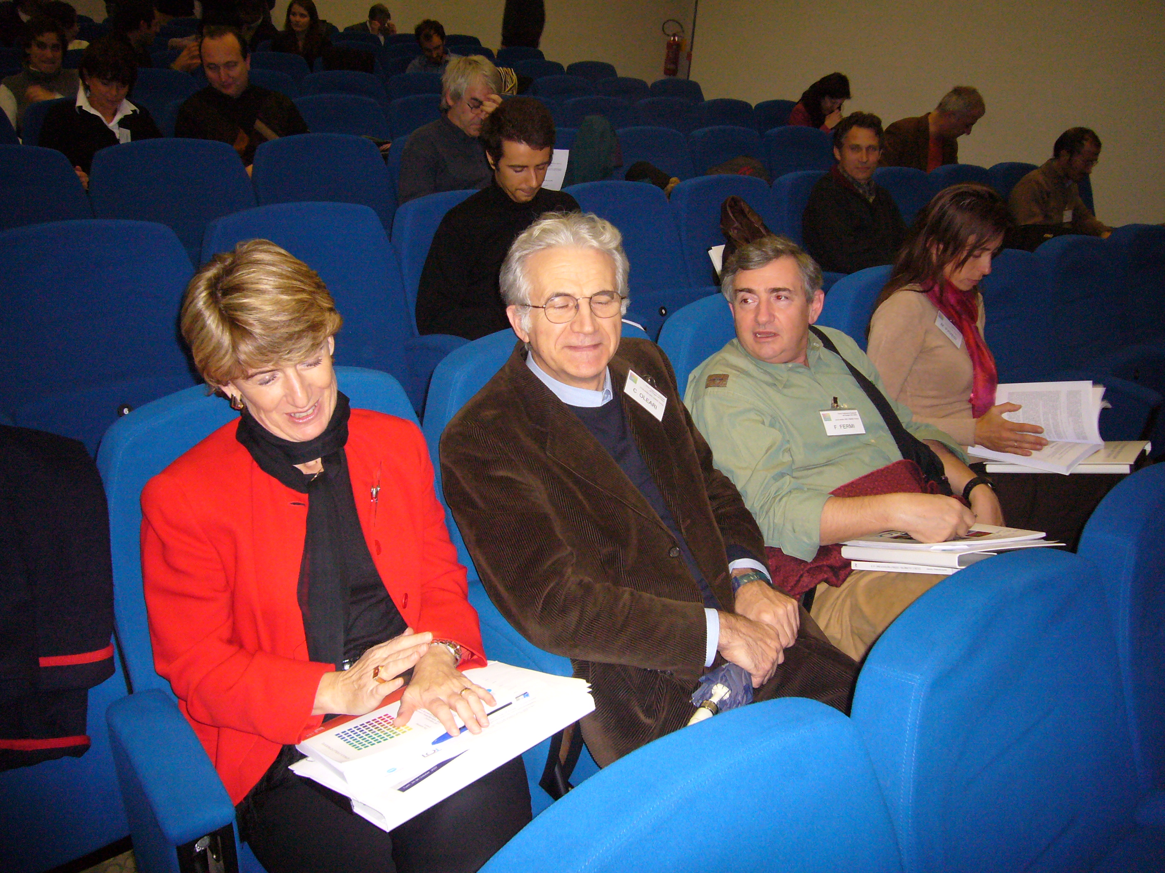
Torino 2007

Slide 19
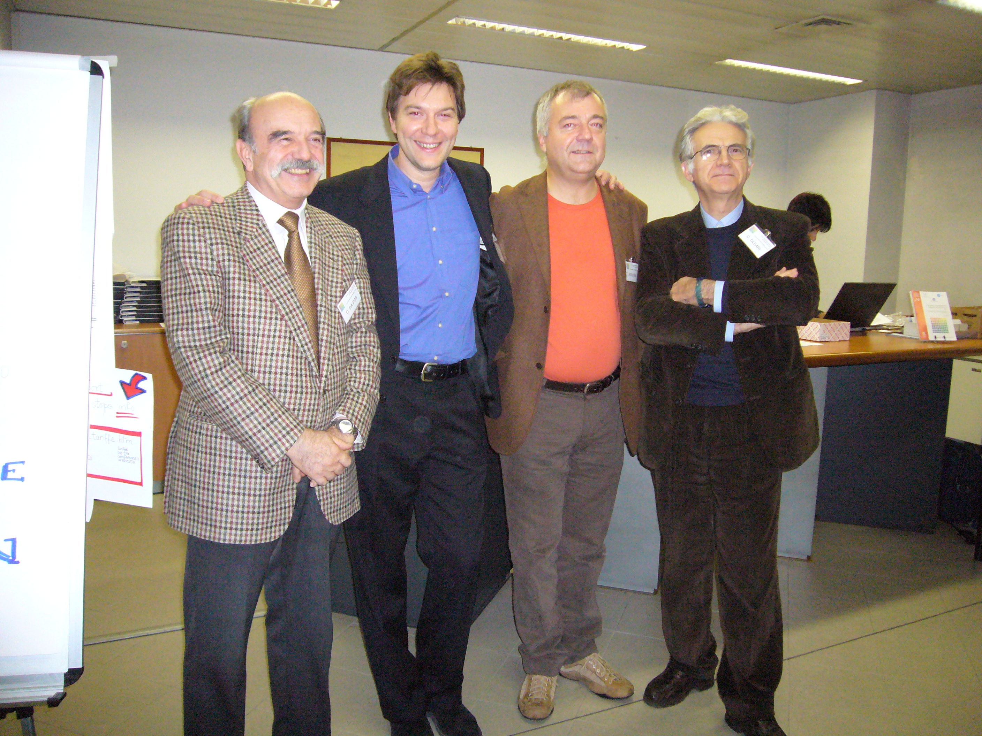
Torino 2007

Slide 20
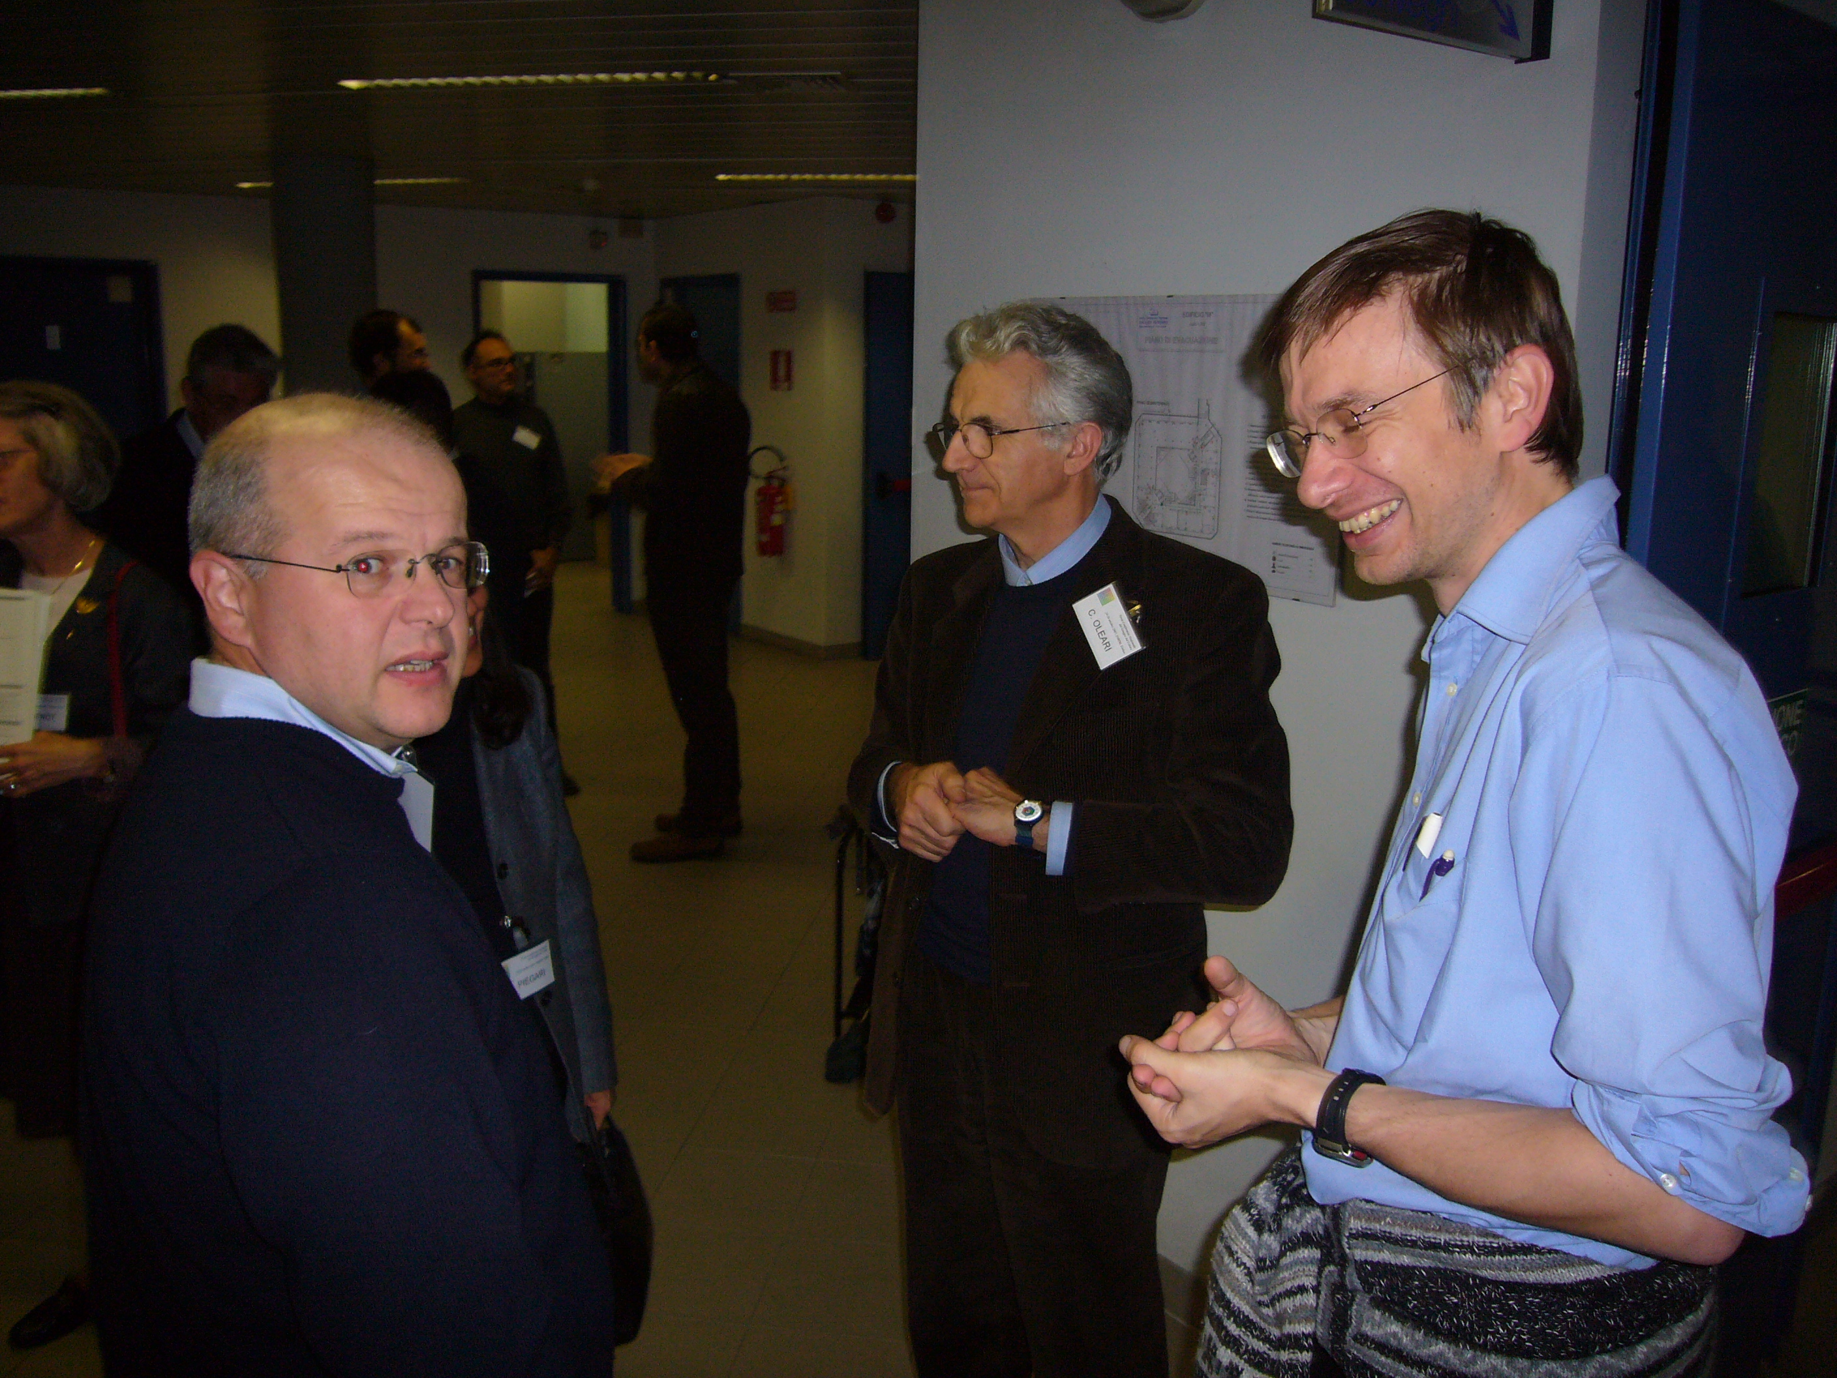
Torino 2007

Slide 22
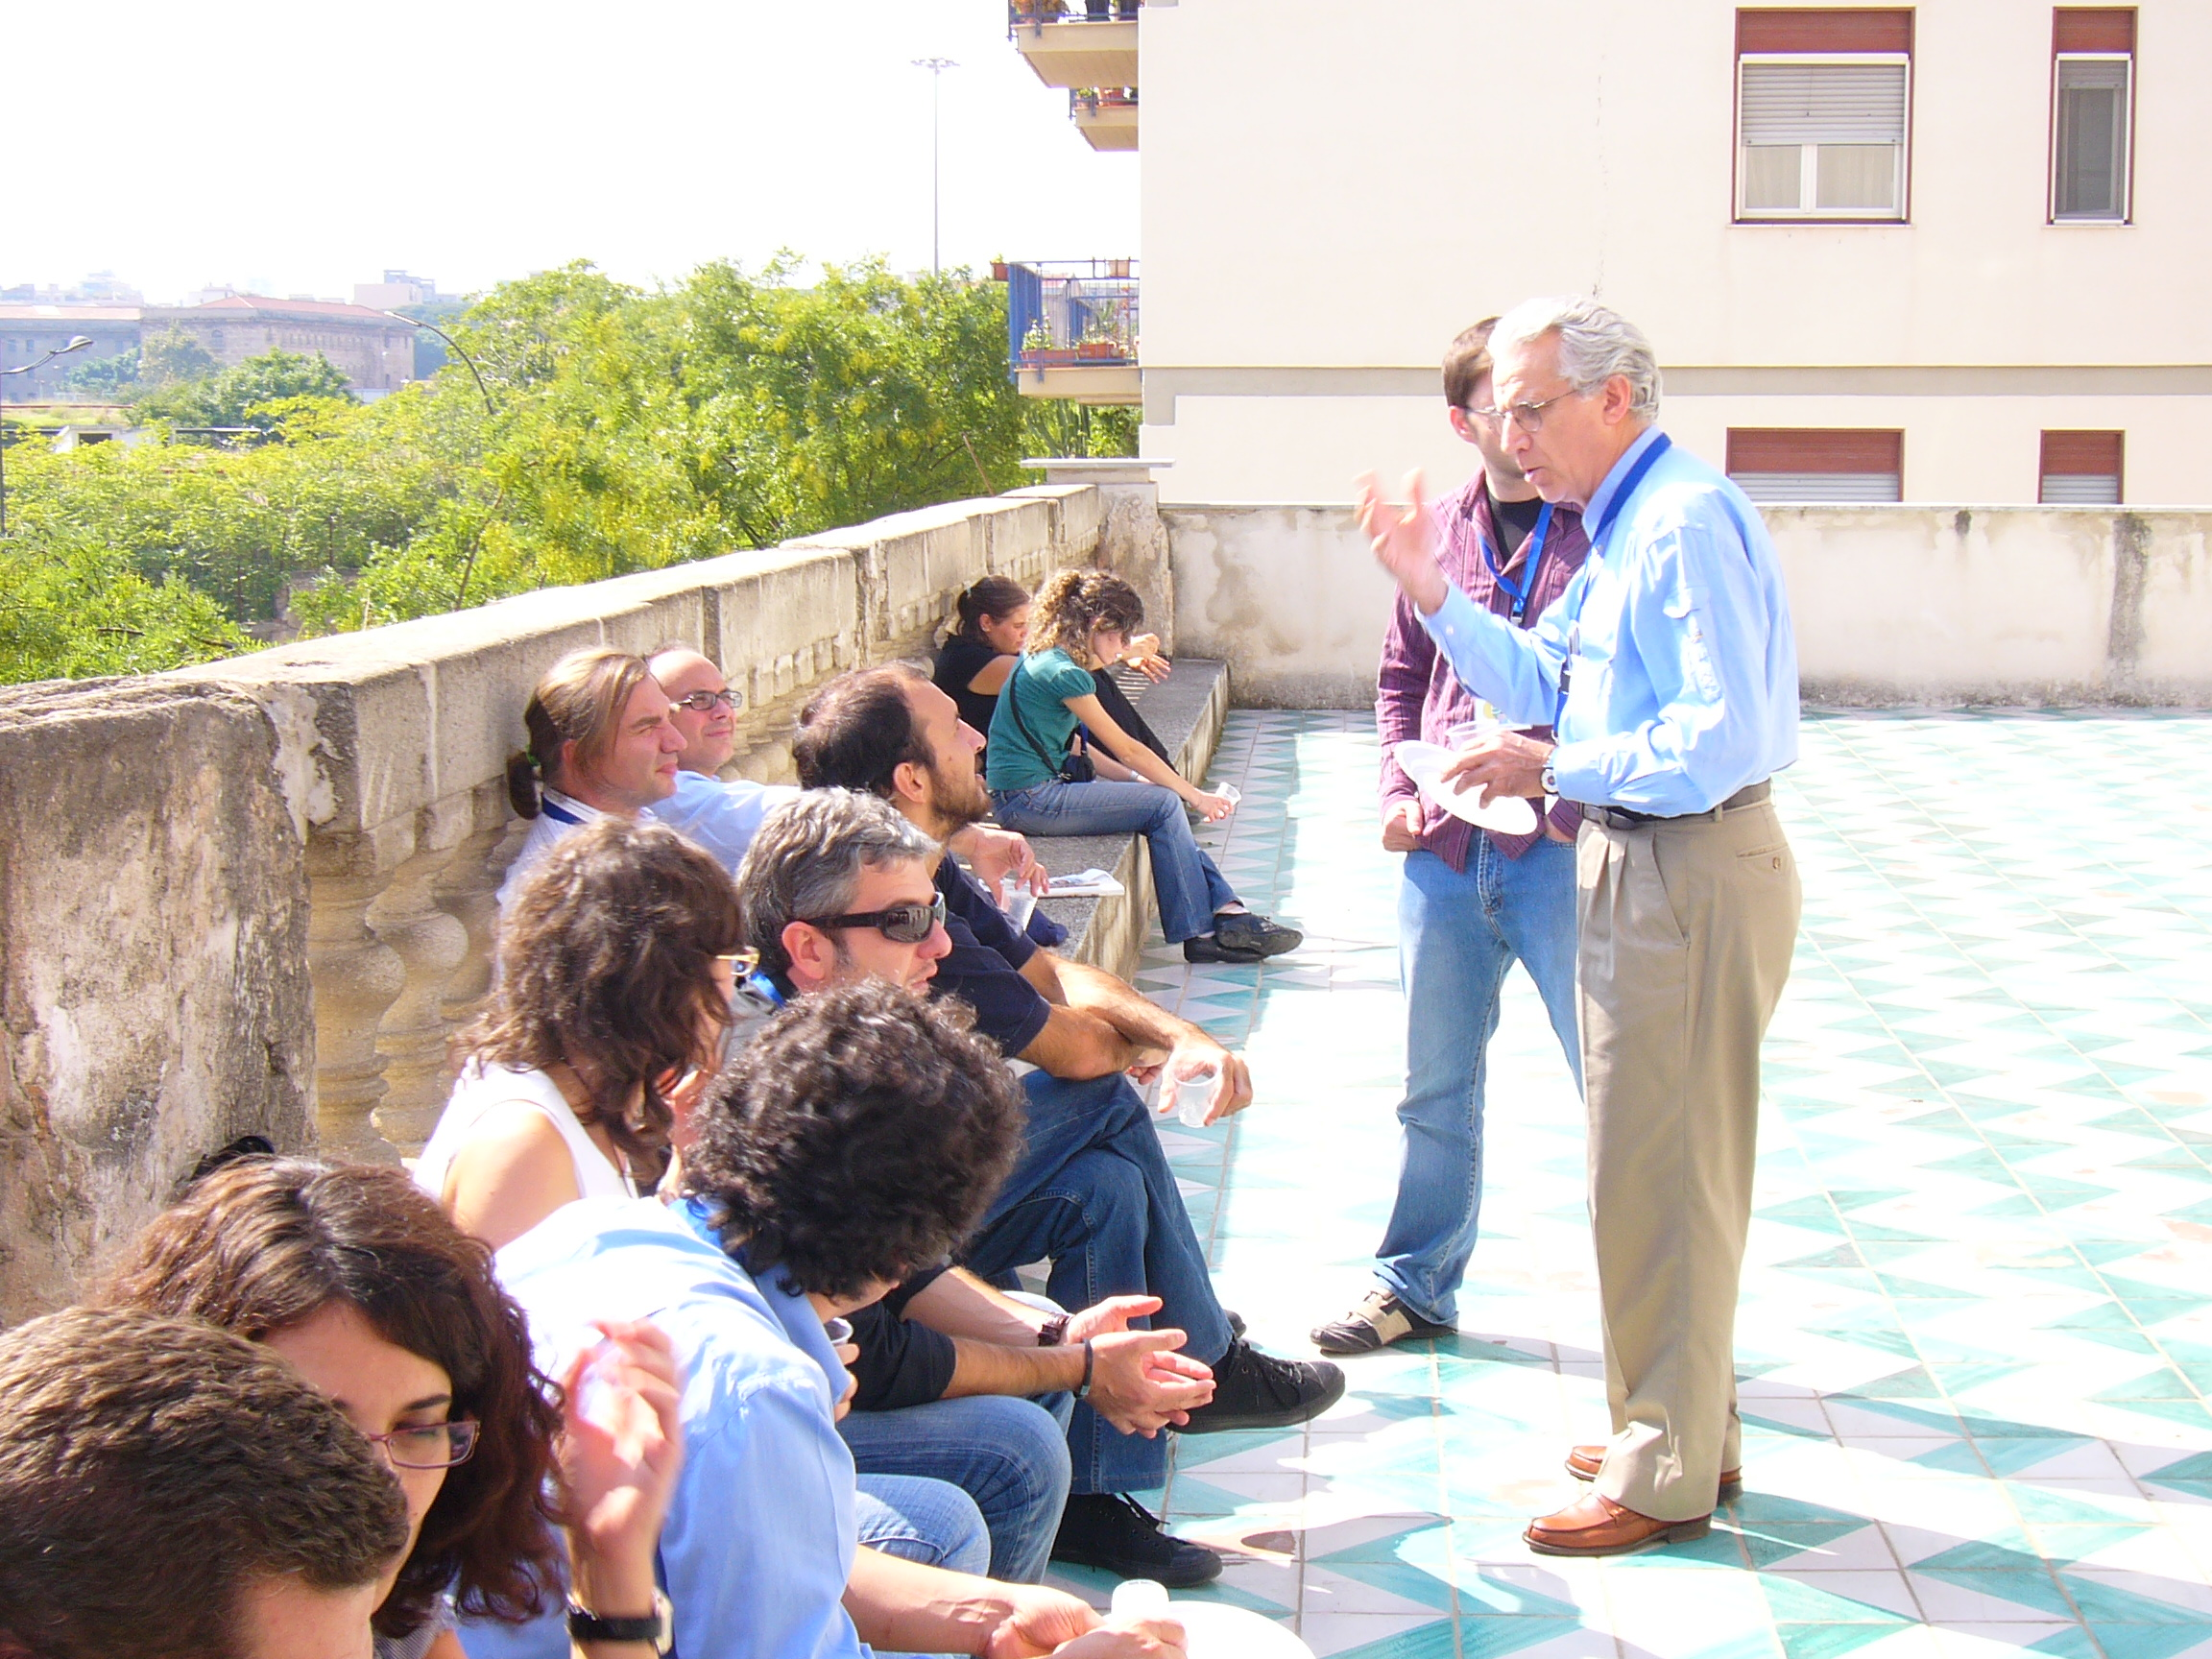
Palermo 2009

Slide 23
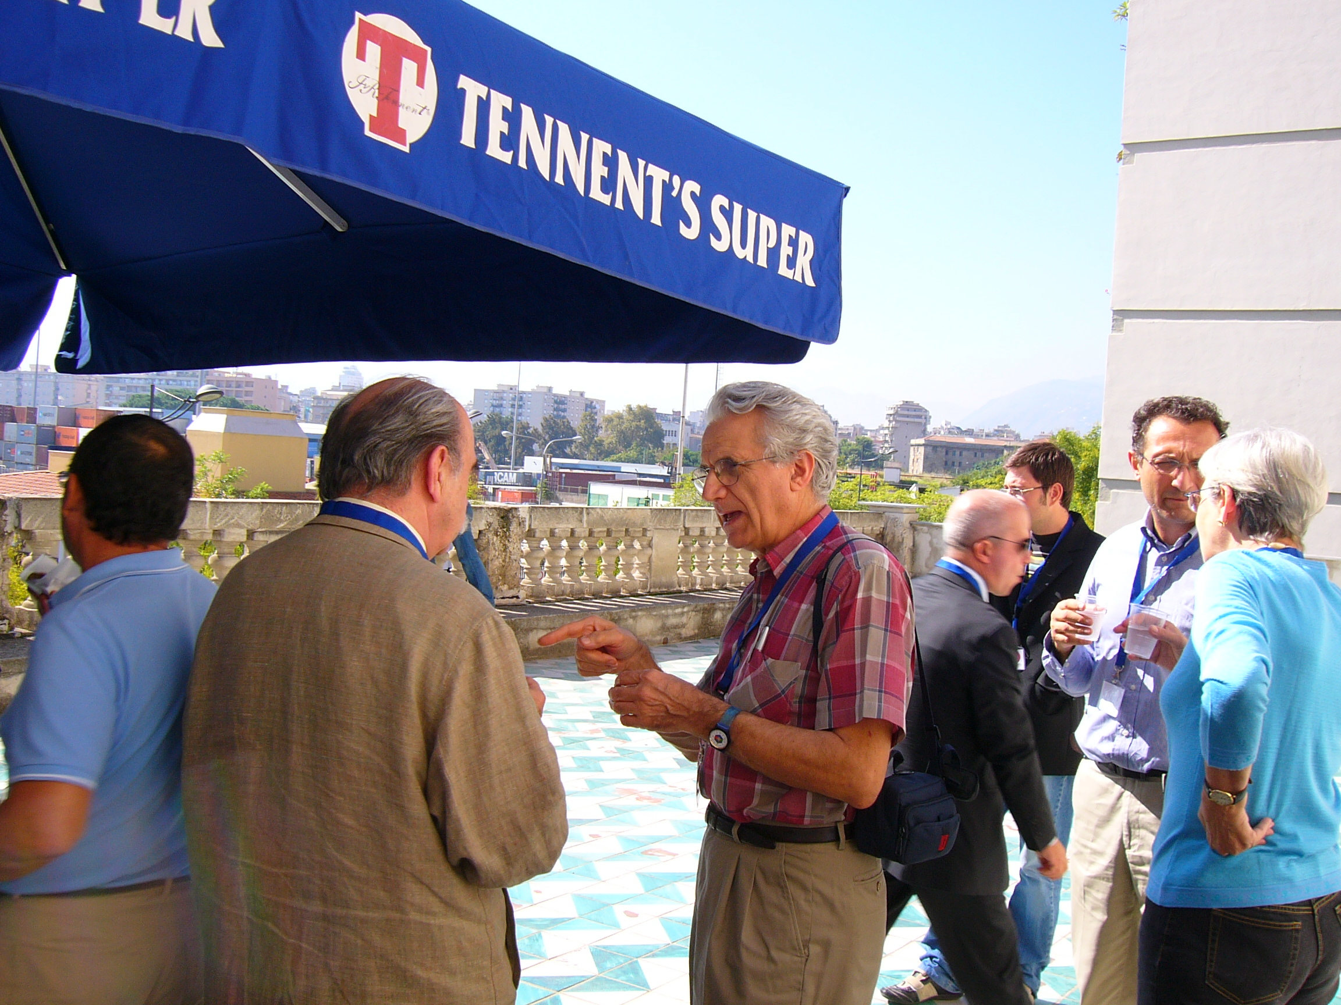

Slide 24
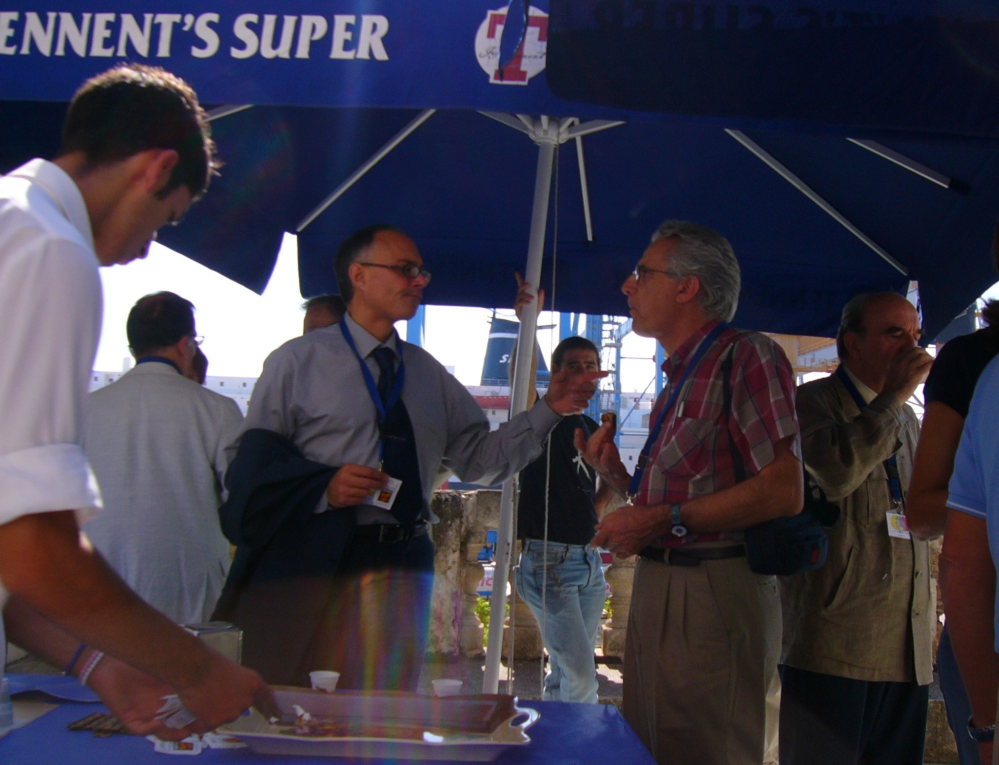

Slide 25
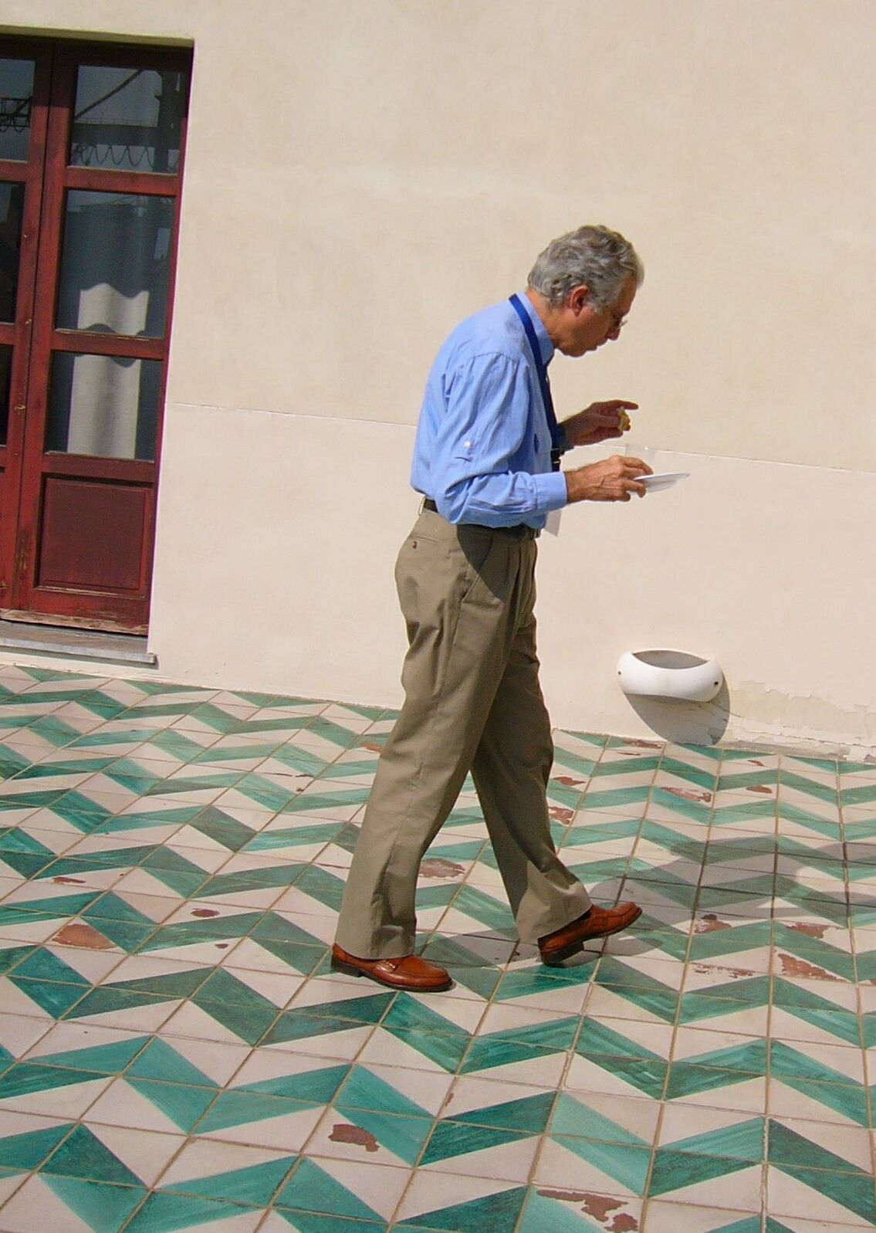

Slide 26
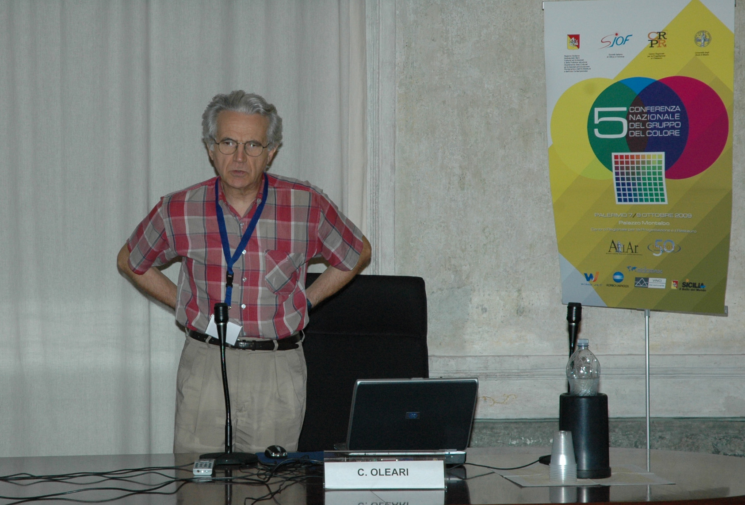

Slide 27
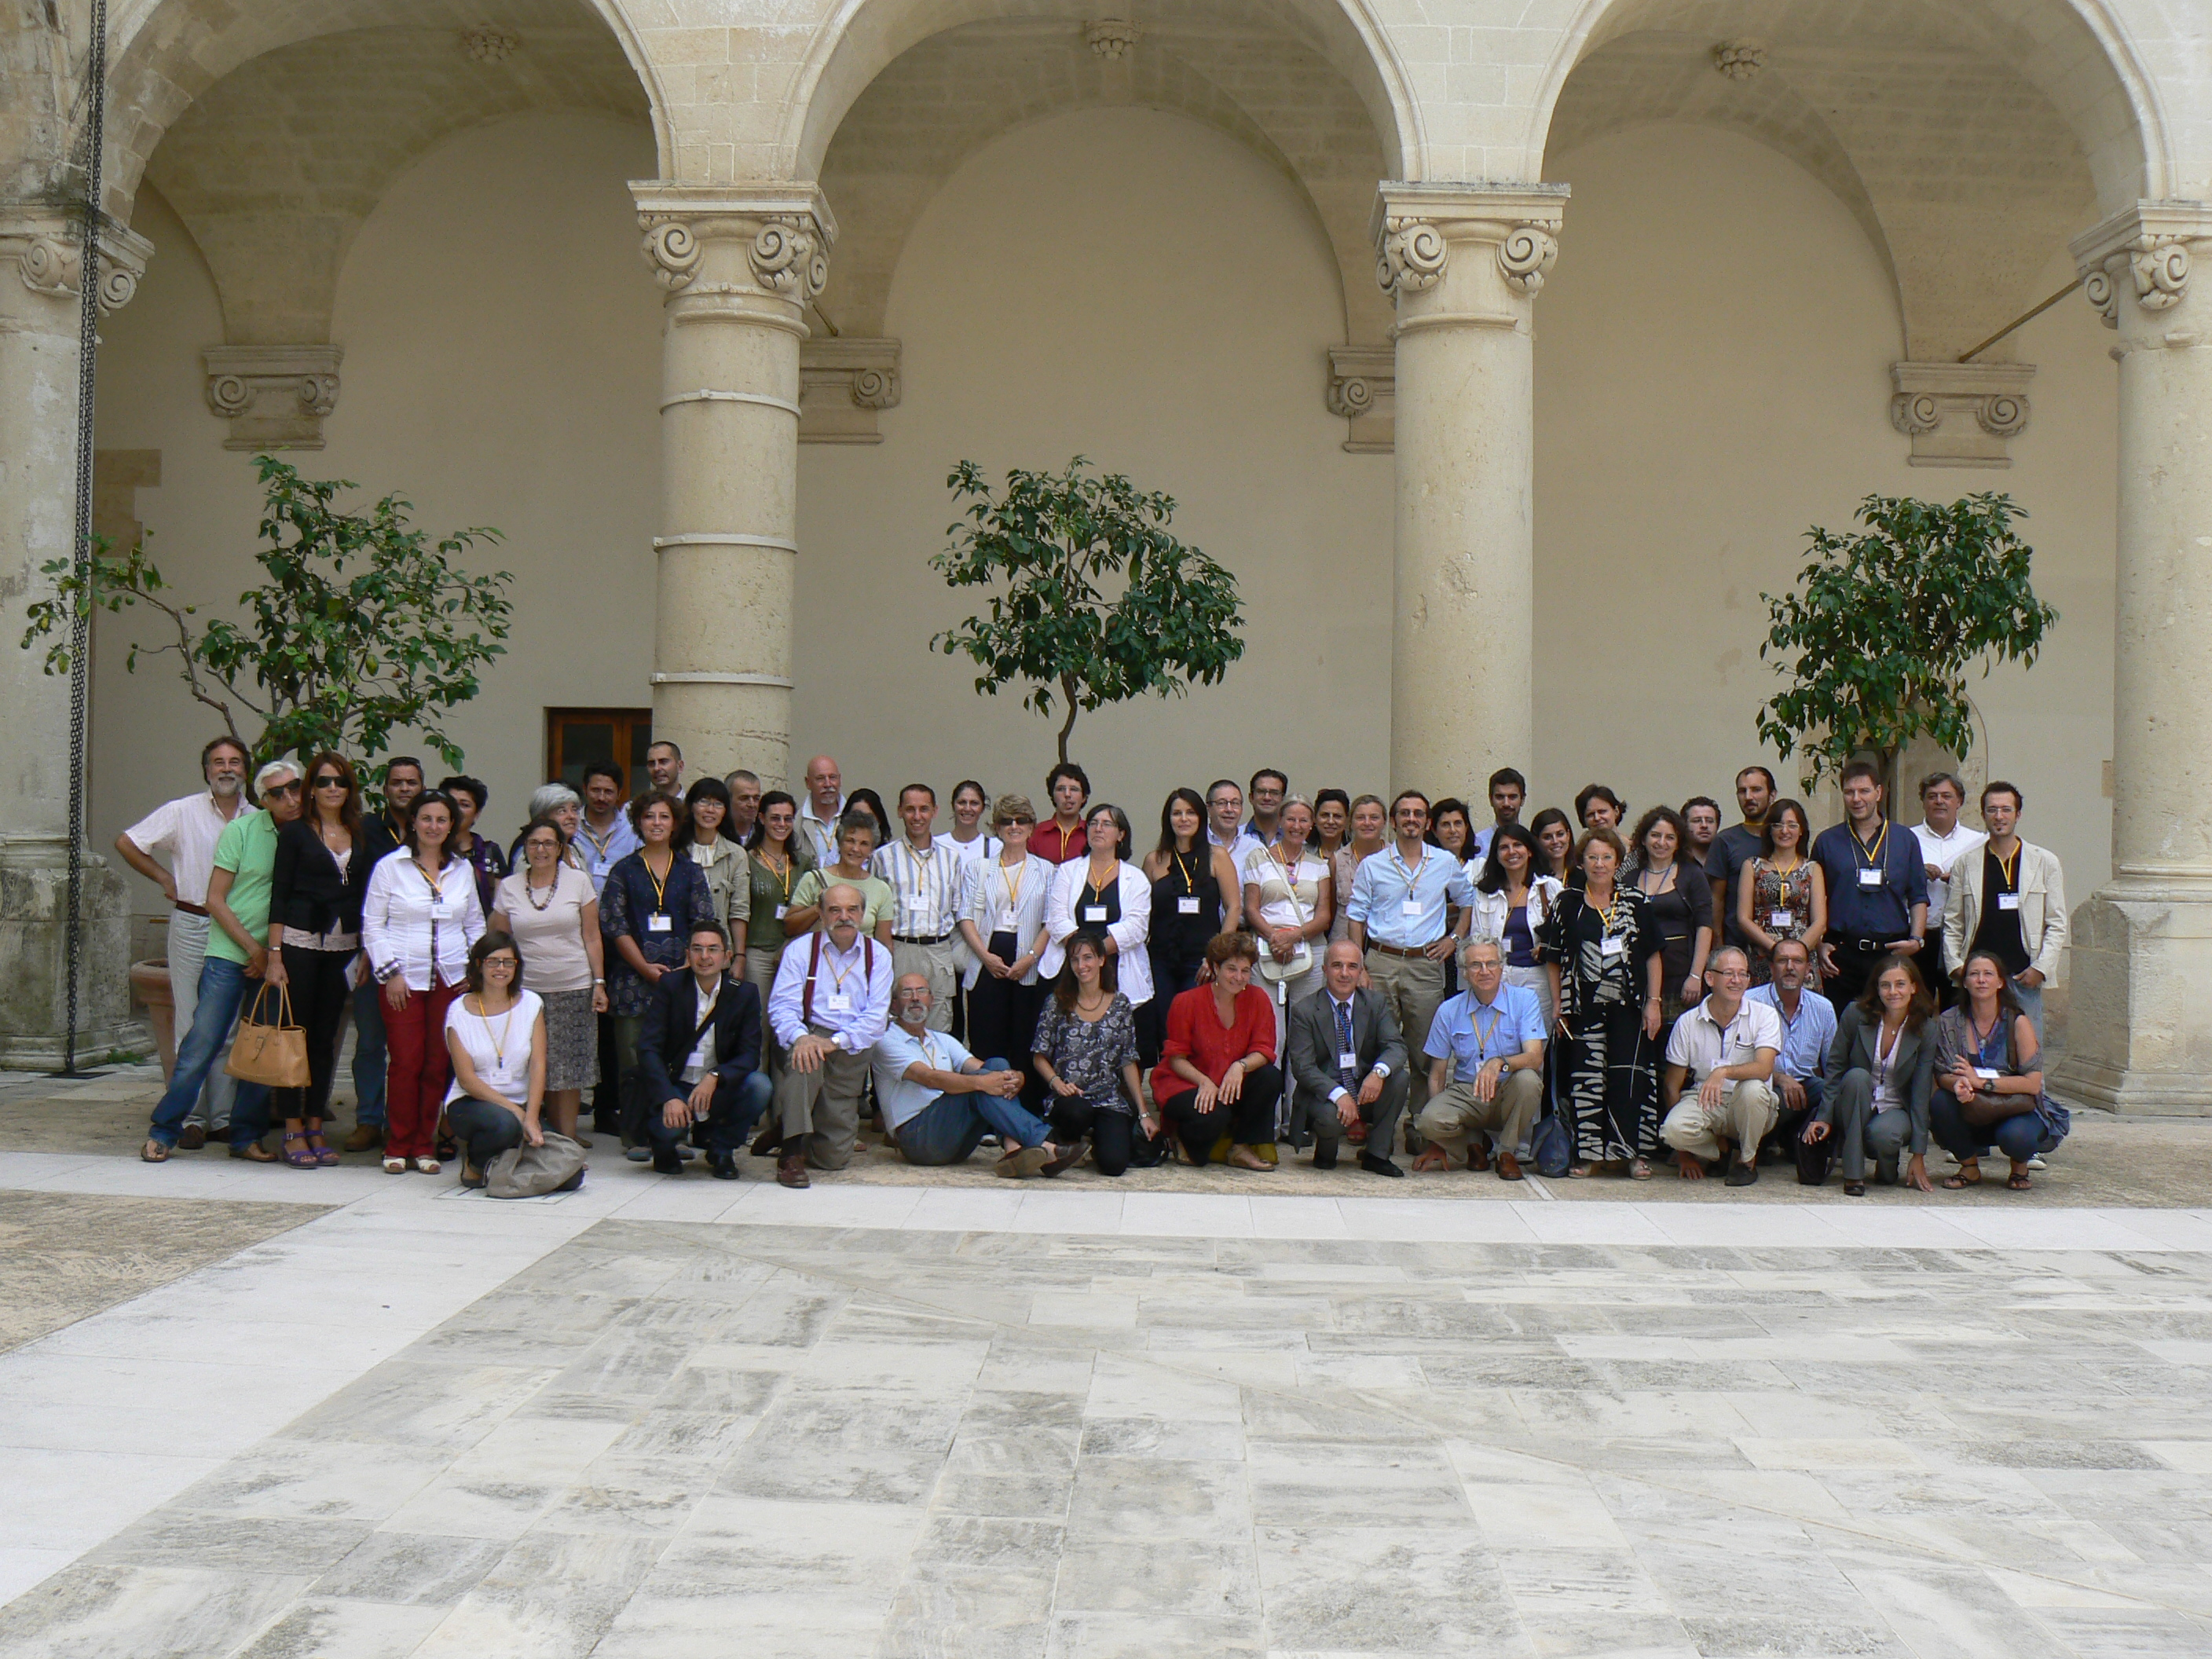
Lecce 2010

Slide 28
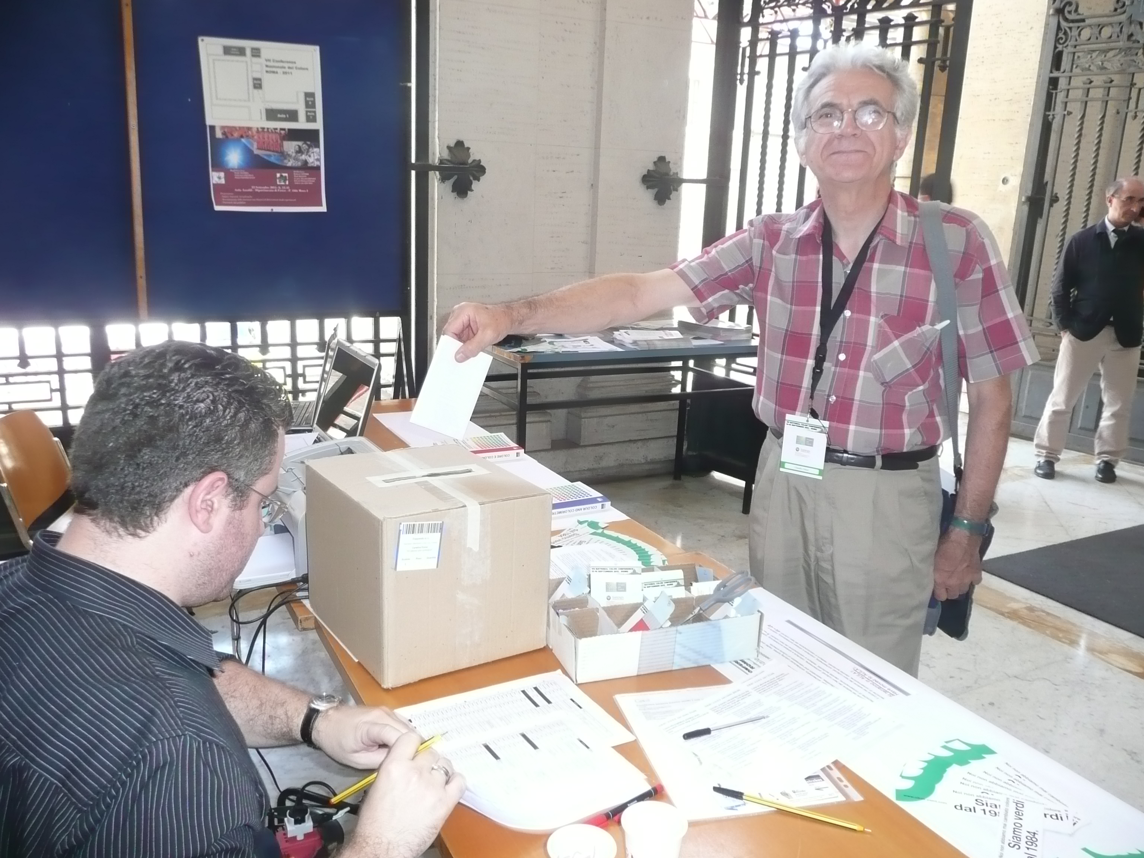
Roma 2011

Slide 29
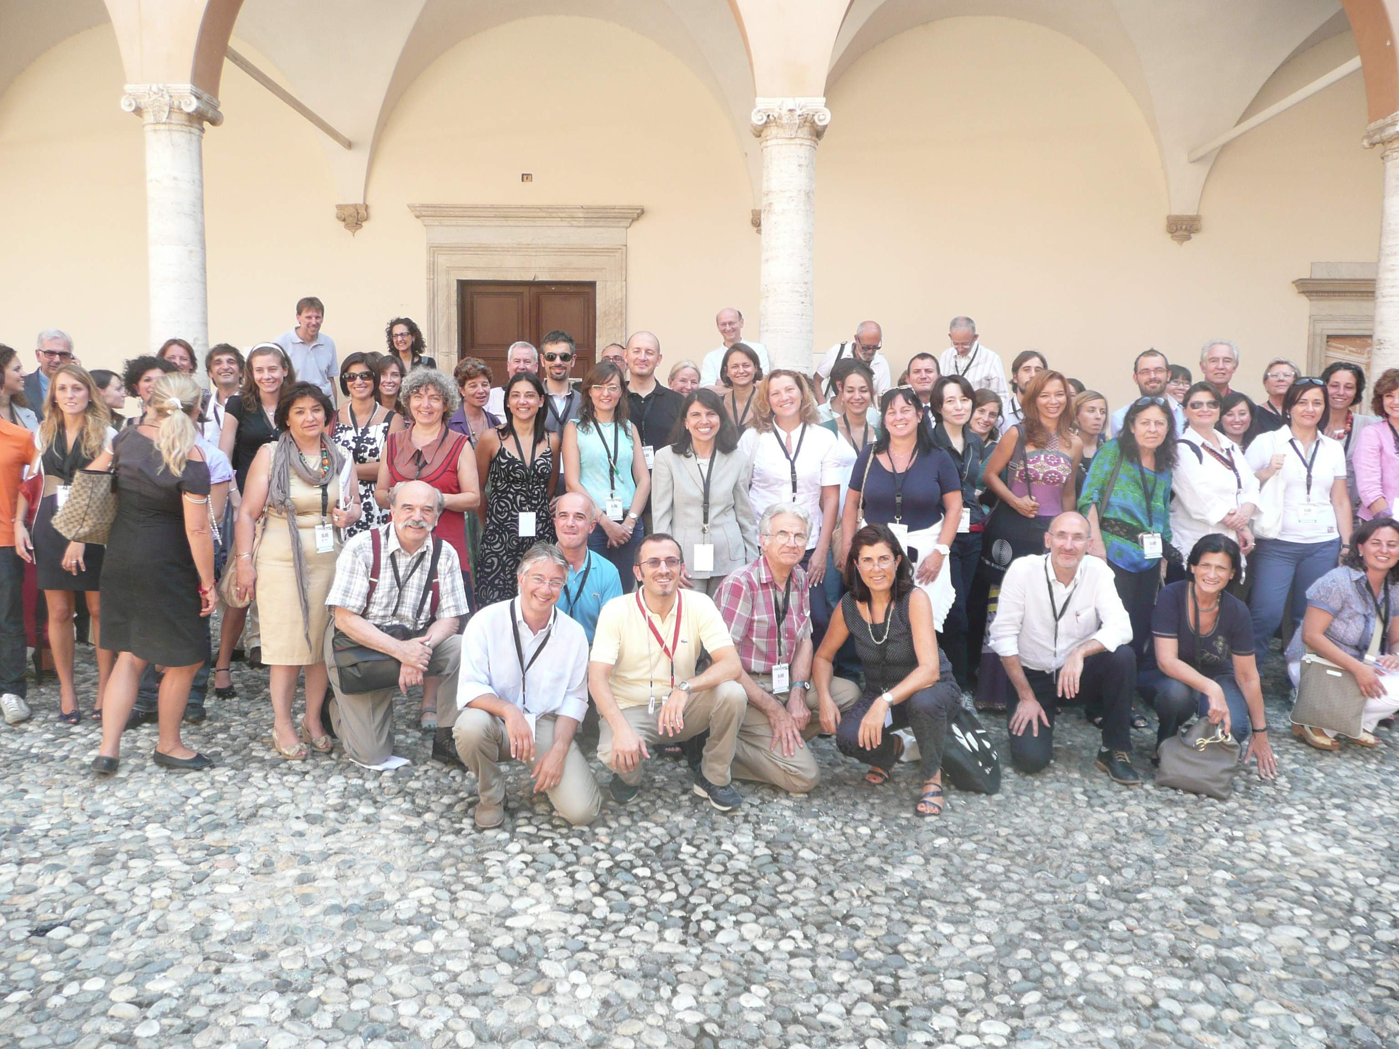
Roma 2011

Slide 30
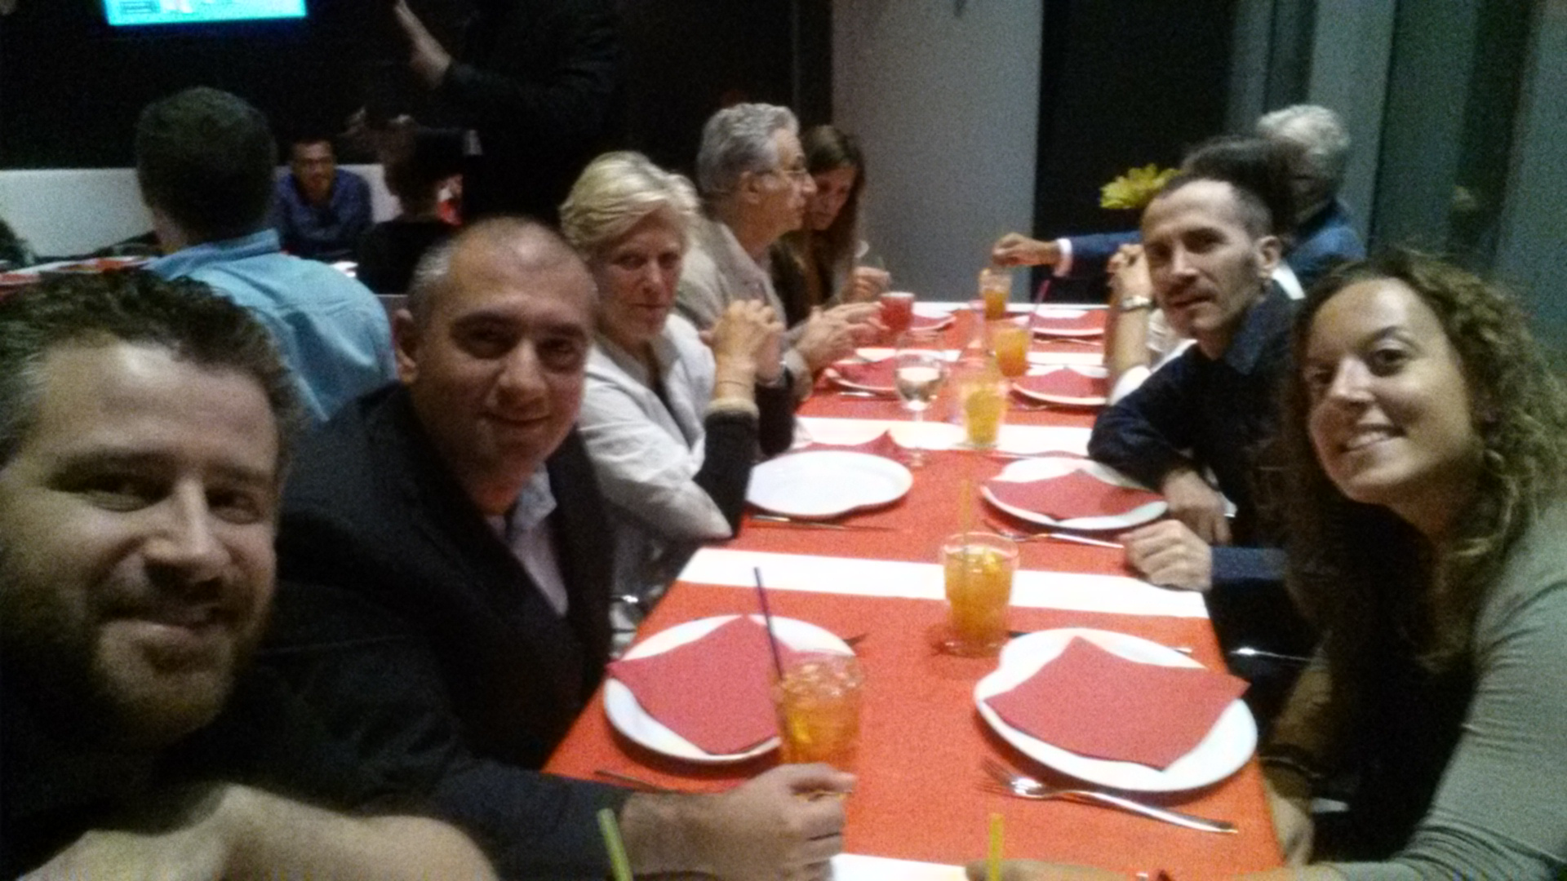
Milano 2015

Slide 31
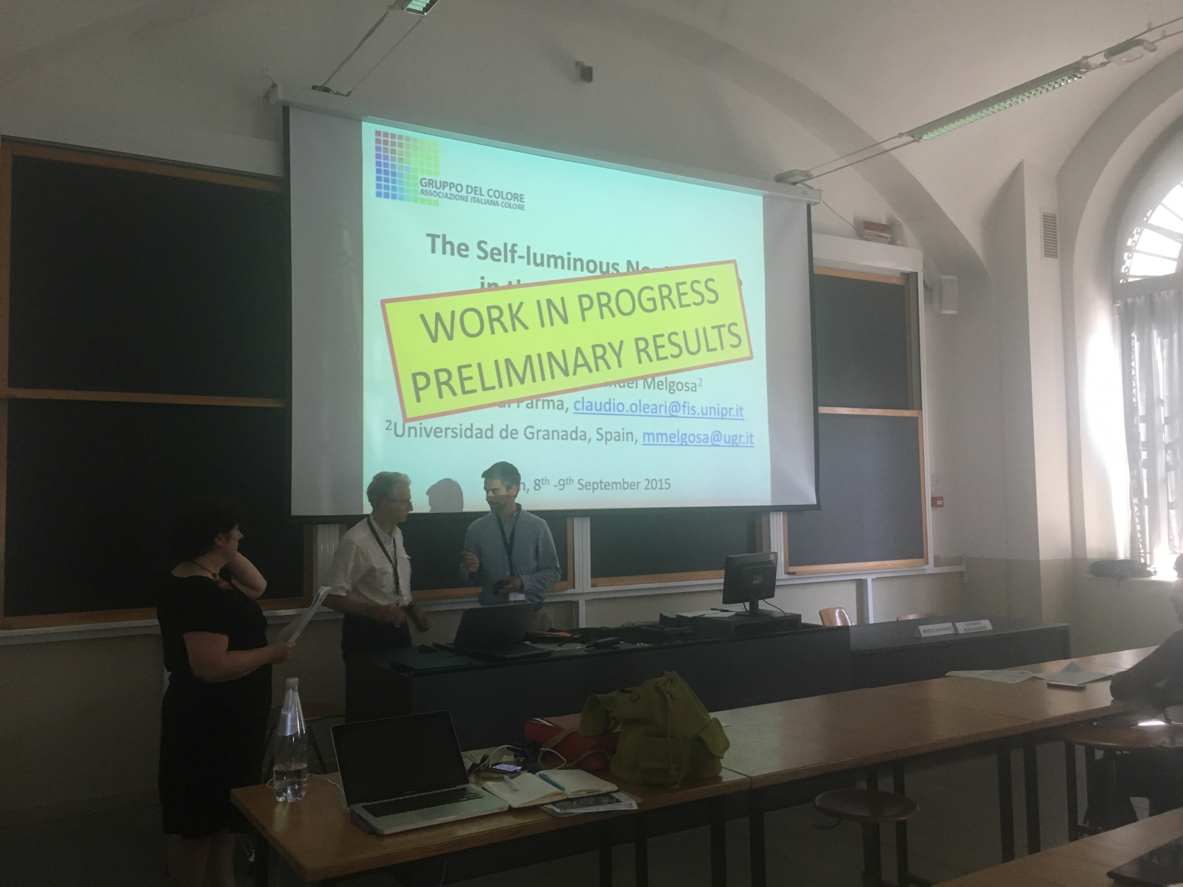
Torino 2016

Slide 32
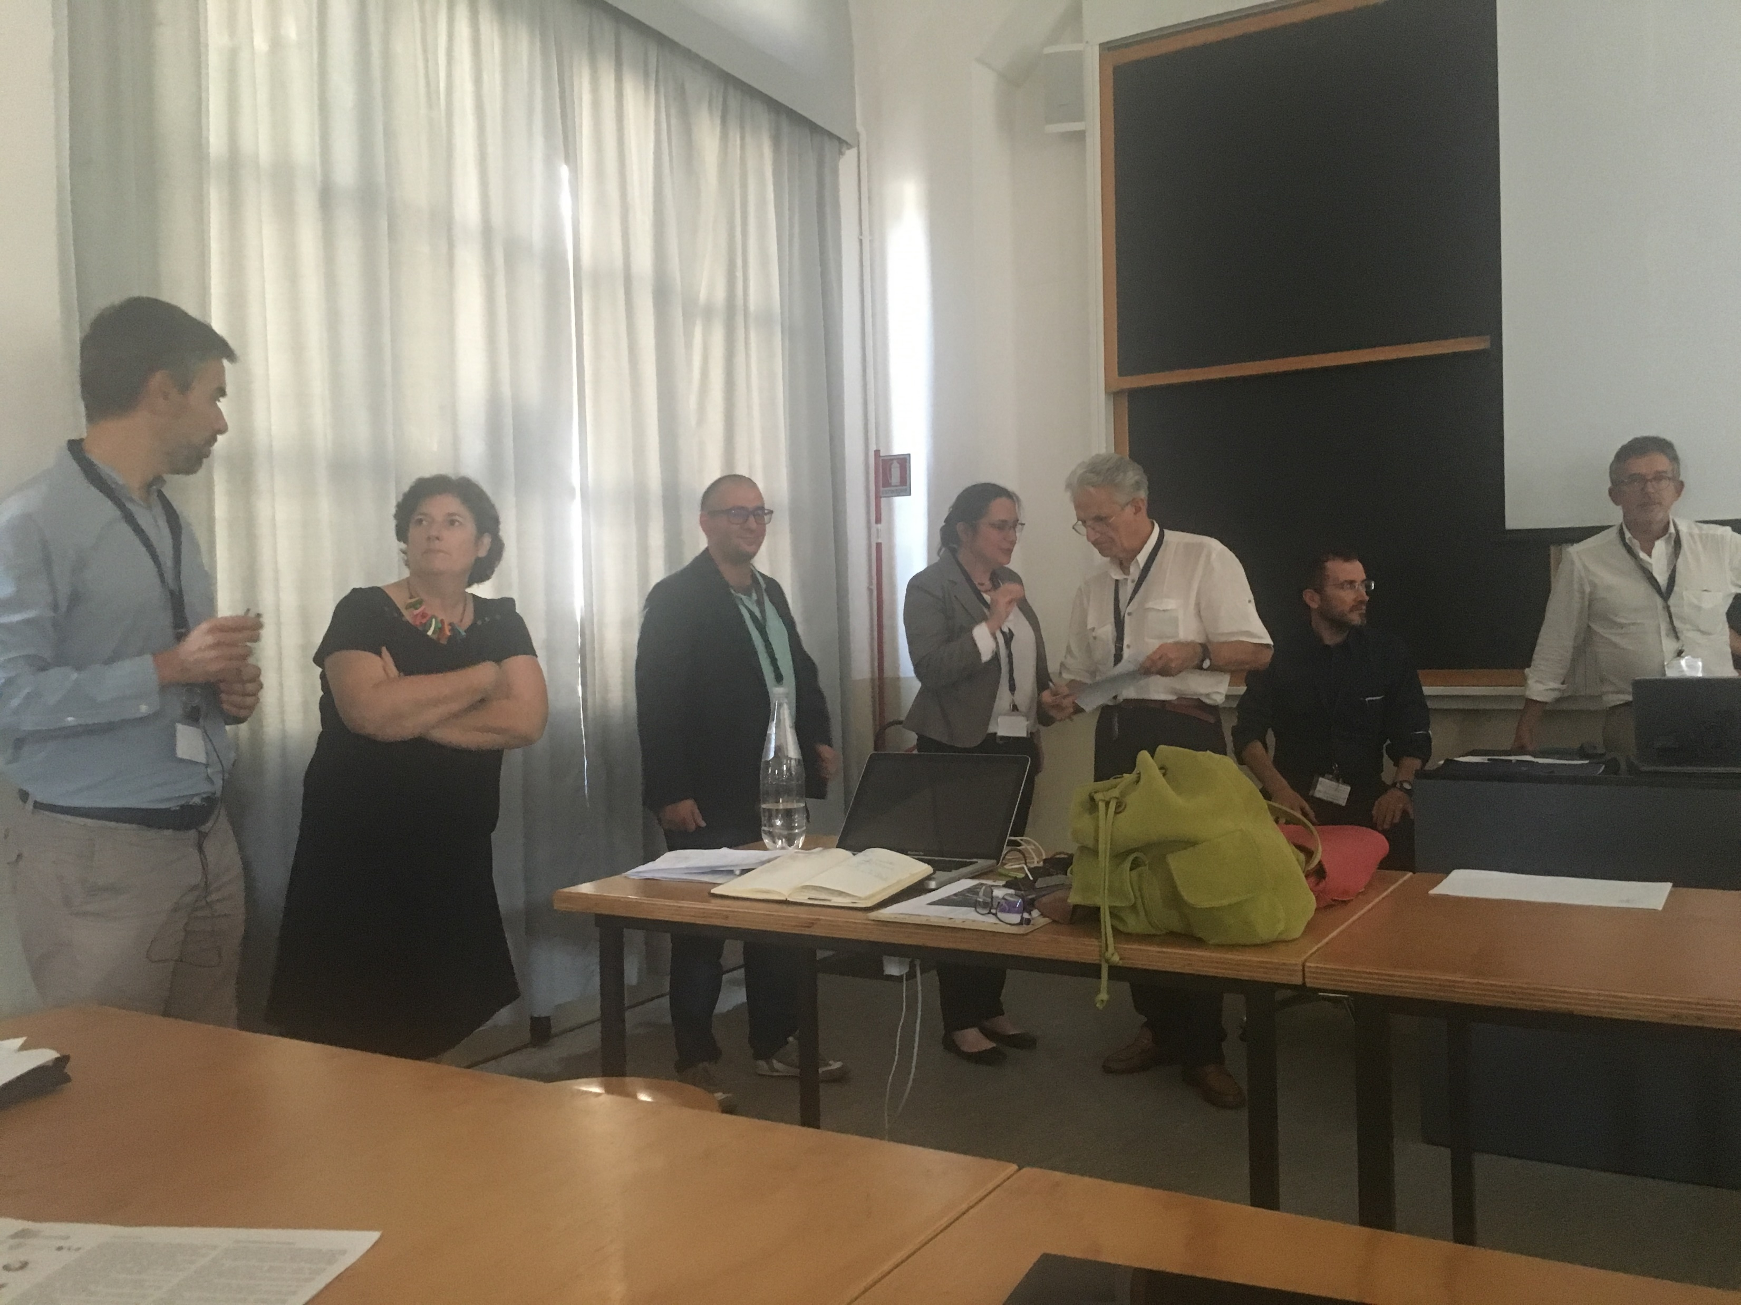
Torino 2016

Slide 33
Always gentle and polite
Gentile Bonanomi,
ho ricevuto la sua tesi.
Mi dice di non avere capito quale sia il mio giudizio sulla sua tesi. Non si preoccupi di questo. Al momento credo che sia bene che lei si prepari per una buona esposizione, in modo che nel tempo che avrà a disposizione, tutti coloro che saranno presenti possano cogliere l'importanza e l'attualità della sua tesi.
Da me si aspetti domande oneste.
Se in futuro avremo l'occasione di incontrarci, farò con piacere una chiaccherata con lei, senza limitarci allo stretto ambito della tesi, rimanendo comunque nell'ambito dell'imaging.
Buone cose e serenità
Claudio Oleari

Slide 34
A tradition from Claudio: his Christmas mail

Slide 35
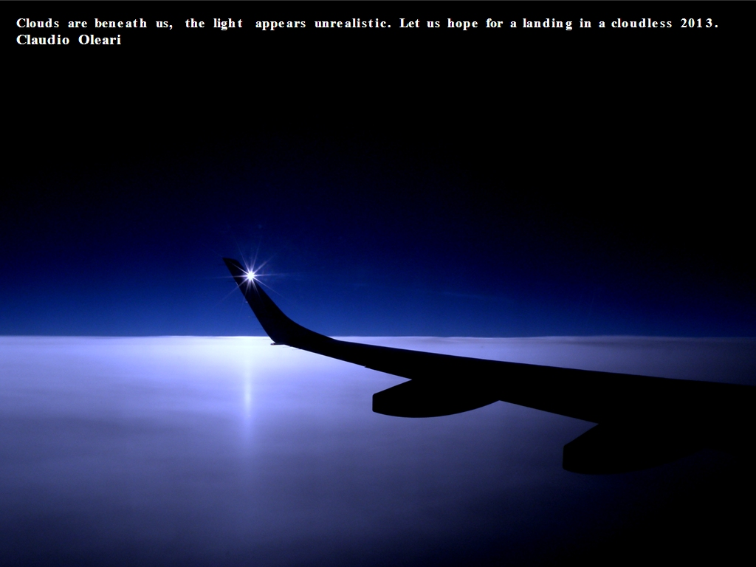

Slide 36
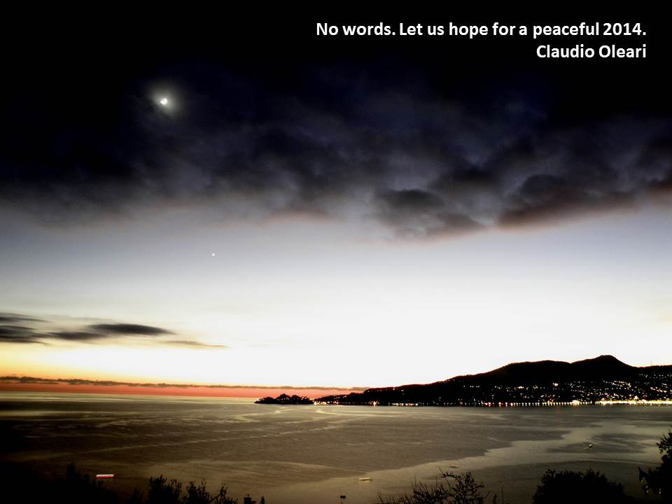

Slide 37
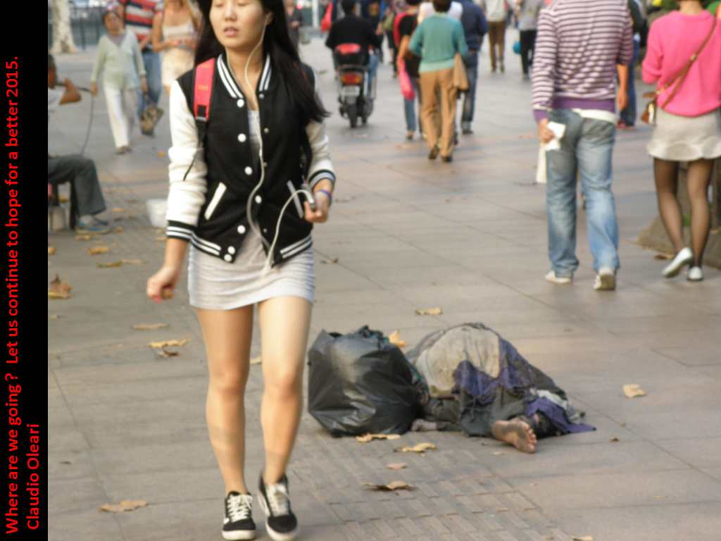

Slide 38
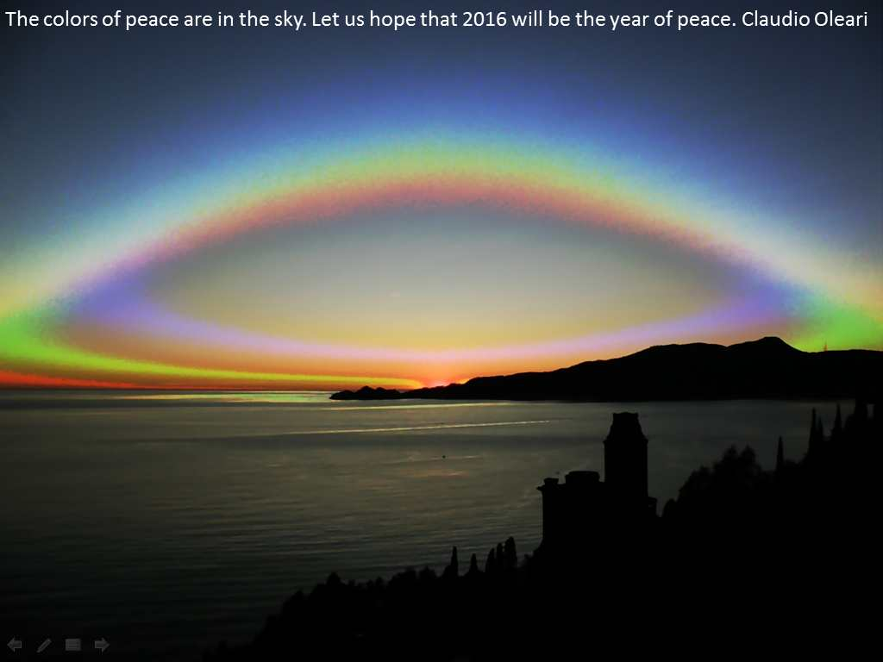

Slide 39
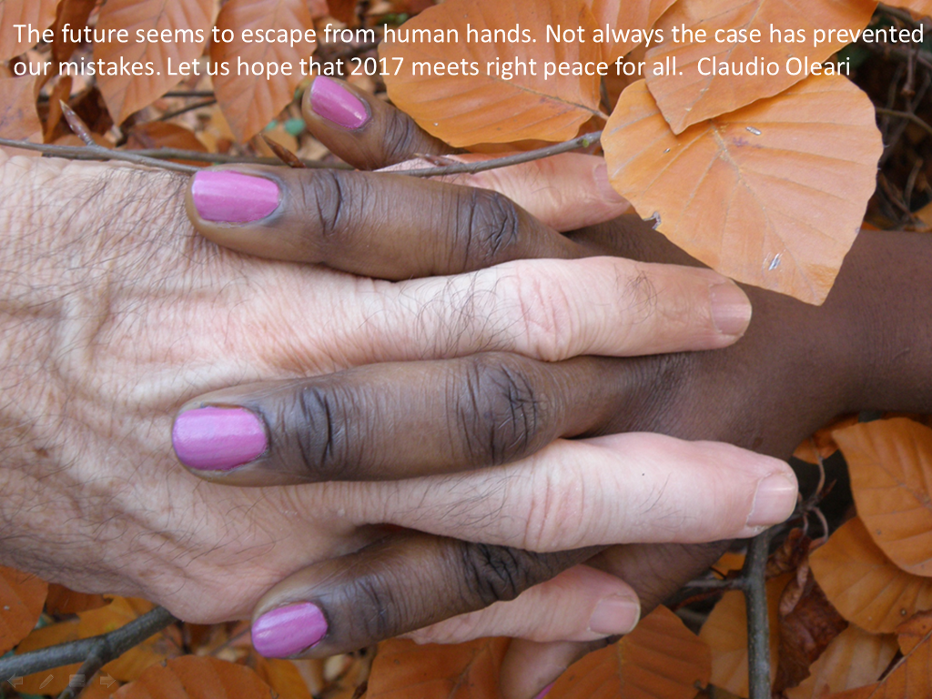

Slide 40
